Slide 1
身奉六经 心系家国
——明末清初的思想活跃局面说课

Slide 2
说 课 流 程
教材分析
学情分析
教学目标
教学方法
教学过程
教后反思

Slide 3
一、教材分析：本课主要内容
黄宗羲的思想主张及其影响
明末清初的思想活跃局面
明清时期“提倡个性”“批判专制”等主张的思想价值
顾炎武的主要思想主张及其代表作
王夫之的主要思想主张

Slide 4
一、教材分析：高中历史课程中的地位
古今贯通、中外关联、模块融合
中国传统文化主流思想的演变
发展
转变
君主专制的不断加强
政治诱因
明末清初的思想活跃局面
西方现代民主思想
工商业发展、
资本主义萌芽
横向对比
经济基础
奠定基础
维新、共和思想的传播

Slide 5
二、学情分析：挖掘学生“最近发展区”
以教材分析为基础，结合维果茨基的“最近发展区”理论和学生基础，从知识、思维和心理层次展开学情分析。
心 理
学生对思想史的学习热情较高，但需要深入思考
思 维
学生正处于形象思维向抽象思维转化阶段，深度思维能力较弱
知 识
学生到必修三的学习，已经具备一定的历史基础，教师有必要让学生运用唯物史观进一步学习

Slide 6
说 课 流 程
结合
教材分析
学情分析
设置
教学目标
教学方法
教学过程
教后反思

Slide 7
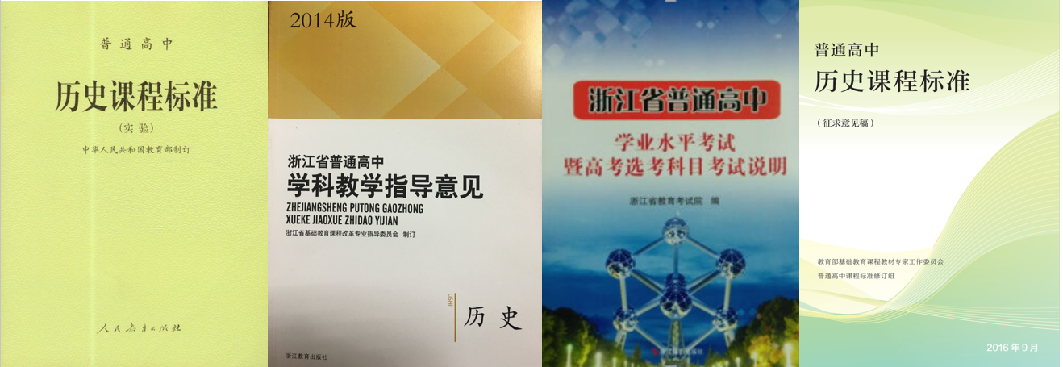
三、教学目标
依据现行标准意见，借鉴新版课标成果
整体把握三维目标，适当渗透核心素养
结合黄宗羲、顾炎武、王夫之三大思想家的代表作，概括其思想主张，评价其历史影响（史料实证、历史解释）；
依据明末清初的阶段特征，阐释明末清初思想活跃的社会背景（唯物史观、时空观念）；
感受三大思想家为家国命运不断探索的精神，探讨儒学与现代化的辩证关系（历史解释，家国情怀）。
重点：概括三大思想家的思想主张。
难点：评价三大思想家的历史影响；阐释明末清初思想活跃的社会背景。

Slide 8
说 课 流 程
结合
教材分析
学情分析
设置
适合
匹配
教学目标
教学方法
教学过程
教后反思

Slide 9
四、教法学法
教法：史料解读分析法，引导探究法，通过教师讲授与学生阅读结合，运用史料实证，理解历史事实。
学法：解读分析材料，树立论从史出观念，通过自主探究学习，形成历史认识和历史解释；运用唯物史观解读时代特征，树立时空观念，内塑家国情怀。

Slide 10
说 课 流 程
结合
教材分析
学情分析
设置
适合
匹配
教学目标
教学方法
达成于
体现于
教学过程
教后反思

Slide 11
五、教学过程
明线：家国与个人
历家国之痛
反思时弊
暗线：儒家与时代
怀家国之忧
求索治道
观家国之运
何去何从

Slide 12
五、教学过程——导入
刘宗周是明朝后期的理学大家，被称为“儒学大师”。他面对明朝的内忧外患，笃信治心可以救国，认为只要崇祯帝修德治心、亲近贤臣，就可转乱为治。崇祯帝就仿造西洋大炮一事征询群臣意见时，刘宗周坚决反对。1645年，清兵攻陷杭州，刘宗周听到消息后，悲痛不已，绝食23日而亡。
思考：1、刘宗周是如何看待理学与西洋的关系？
2、你如何评价刘宗周？
3、刘宗周的现象具有怎样的代表意义？
平日袖手谈心性，临难一死报君王。
设计意图：故事导入，承接宋明理学引出空谈误国，关注家国之痛

Slide 13
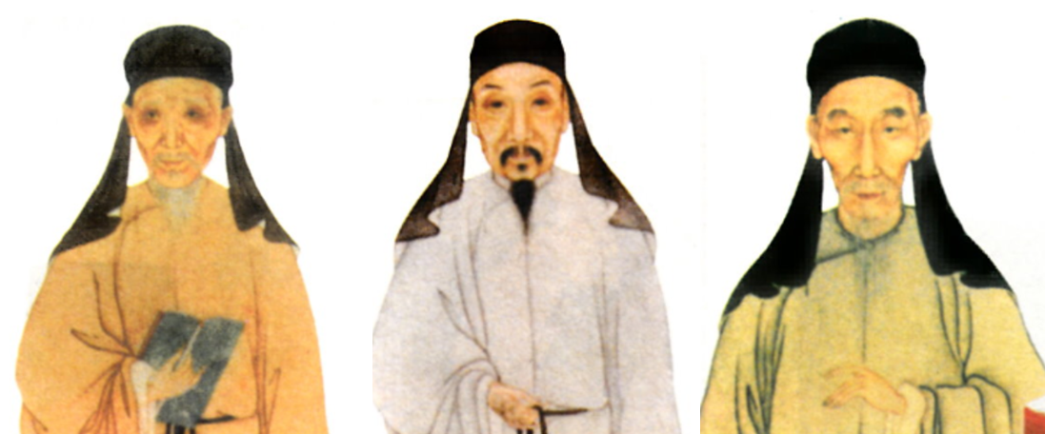
五、教学过程
对于明朝的灭亡，感到最沉痛的是明朝的遗民，……明朝为什么灭亡，是反思的核心内容。……重要原因，就是所谓“清谈误国”。……要治国平天下，应该怎么办呢？顾、黄、王的学术观点不尽相同，但他们都得出了一个相同的结论：“回到六经”。
——李申《简明儒学史》
设计意图：承接“清谈”，引出三大思想家，点明“遗民”身份，导出“回到六经”
黄宗羲 顾炎武 王夫之

Slide 14
五、教学过程
反对空谈
明线：家国与个人
历家国之痛
反思时弊
暗线：儒家与时代
返回六经
怀家国之忧
求索治道
观家国之运
何去何从

Slide 15
五、教学过程
顾炎武做学问的特点是重视史实的考察，特别是那些和儒学关系重大的事实的考察，……希望在弄清事实的基础上，汲取古人的思想营养，提出对今天有用的治国方略。……（黄宗羲认为）“经术所以经世，方不为迂儒之学。……治学必以六经为根柢”……王夫之……在自己的住所“观生居”题词道：“六经责我开生面，七尺从天乞活埋。”——要以一人之力，对六经的思想作一次全面的阐述和整理。……他期望着，将来有一天汉族人的统治恢复，新的王朝会用他的著述作为治国的指导思想。
——李申《简明儒学史》
设问：1、三大思想家要从“六经”中寻找什么？
寻找治国之道
2、“回到六经”体现了怎样的治学思想？
经世致用
3、他们从“经”和“史”中开出了怎样的“生面”？
设计意图：材料解读并分析，引出下一环节。

Slide 16
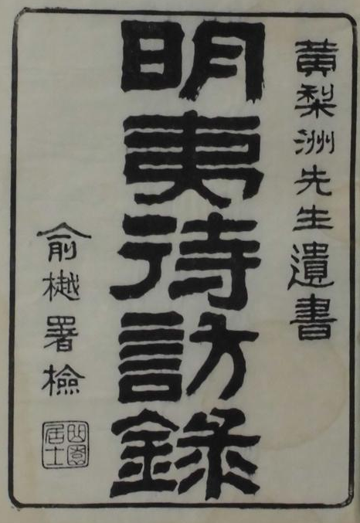
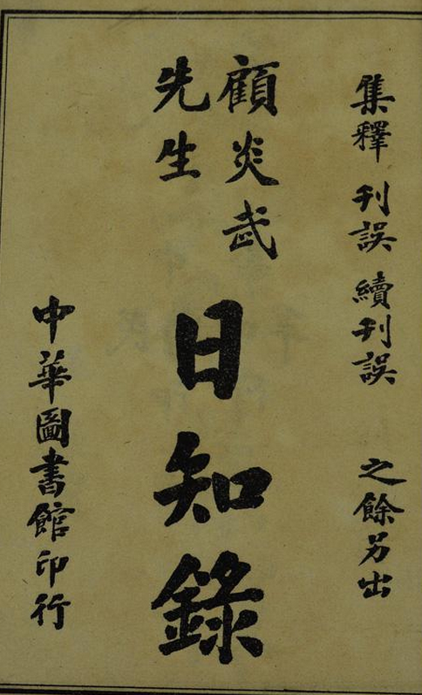
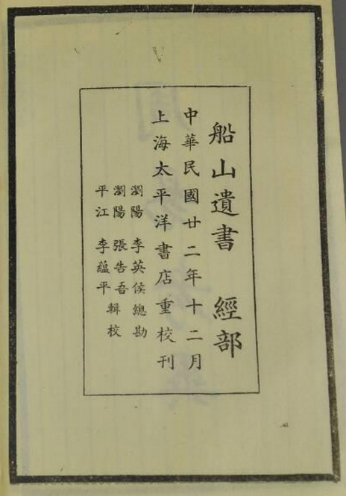
五、教学过程
目次
顾炎武的弟子潘耒将《日知录》内容按学术门类归为八个方面：
经义、史学、
官方、吏治、
财赋、舆地、
典礼、艺文。
（王夫之）喜从人间问四方事，至于江山险要、士马食货、典制沿革，皆极意研究。
——《船山遗书·姜斋公行状》
原君
原臣
原法
置相
学校
取士
建都
方镇
田制
兵制
财计
胥吏
奄宦
重视实学

Slide 17
五、教学过程
目次
顾炎武的弟子潘耒将《日知录》内容按学术门类归为八个方面：
经义、史学、
官方、吏治、
财赋、舆地、
典礼、艺文。
（王夫之）喜从人间问四方事，至于江山险要、士马食货、典制沿革，皆极意研究。
——《船山遗书·姜斋公行状》
原君
原臣
原法
置相
学校
取士
建都
方镇
田制
兵制
财计
胥吏
奄宦
重视工商业
设计意图：根据代表作分析三大思想家重视工商业，论从史出

Slide 18
五、教学过程
世儒不察，以工商为末，妄议抑之。夫工固圣王之所欲来，商又使其愿出于途者，盖皆本也。
——黄宗羲《明夷待访录.财计三》
工商皆本

Slide 19
五、教学过程
黄宗羲言“……证必明于史籍，而后足以应务”。他视史学为经世之学……顾炎武认为“人苟遍读五经，略通史鉴，天下之事可以洞然”……王夫之……将《通鉴》记载的史实结合明末清初社会实际研究，探求本质规律，把握“经世之大略”。
——庞天佑《明夷待访录.财计三》
设问：1、三大思想家读史的目的是什么？
寻找经世致用的学问
2、结合教材内容说明王夫之读史“探求本质规律” 的主要成果。
尊重物质运动规律的自然史观和社会史观
史哲求是

Slide 20
五、教学过程
反对空谈
明线：家国与个人
历家国之痛
反思时弊
暗线：儒家与时代
返回六经
怀家国之忧
求索治道
重视实学
提倡
经世致用
工商皆本
史哲求是
观家国之运
何去何从

Slide 21
五、教学过程
目次
设问：除了“实学”，还有什么方面的思考成果？
原君
原臣
原法
置相
学校
取士
建都
方镇
田制
兵制
财计
胥吏
奄宦
怀种族之奇耻，究兴亡之要因，于是排斥夷狄，批评专制。
——萧公权：《中国政治思想史》
设计意图：以《明夷待访录》为例，设置过渡问题，导出批判君主专制环节。

Slide 22
五、教学过程
分析作品，找出三位思想家对于国家政治的核心观点。
其（君主）既得之（天下）也，敲剥天下之骨髓，离散天下之子女，以奉我一人之淫乐，然则为天下之大害者，君而已矣。
——黄宗羲《明夷待访录》
人君之于天下不能以独治也……以天下之权，寄天下之人……分享天子之权，以各治其事。 ——顾炎武《日知录》
秦之所以获罪于万世者，私己而已矣。斥秦之私，而欲私其子孙以长存，又岂天下之大公哉！ ——【清】王夫之《读通鉴论》
揭露君主集权
设计意图：史料分析并概括共同点一，培养史料实证观念。

Slide 23
五、教学过程
分析作品，找出三位思想家对于国家政治的核心观点。
夫治天下犹曳大木然，前者唱邪，后者唱许。君与臣，共曳木之人也。 ——黄宗羲《明夷待访录》
天子之所是未必是，天子之所非未必非，天子亦遂不敢自为非是，而公其非是于学校。” ——黄宗羲《明夷待访录》
提出改良方案
设计意图：史料分析并概括共同点二，培养史料实证观念。

Slide 24
五、教学过程
分析作品，找出三位思想家对于国家政治的核心观点。
古者以天下为主,君为客。 ——黄宗羲《明夷待访录》
有亡国，有亡天下 ……改姓易号，谓之亡国，仁义充塞、而至于率兽食人，人将相食，谓之亡天下……保天下者，匹夫之贱，与有责焉耳矣。
——顾炎武《日知录》
以天下论者，必循天下之公，天下非夷狄盗逆之所可私，而抑非一姓之私也。 ——王夫之《船山遗书》
基于民本思想
设计意图：史料分析并概括共同点三，培养史料实证观念。

Slide 25
五、教学过程
反对空谈
明线：家国与个人
历家国之痛
反思时弊
暗线：儒家与时代
返回六经
揭露君主集权
批判
君主专制
提出改良方案
怀家国之忧
求索治道
基于民本思想
重视实学
提倡
经世致用
工商皆本
史哲求是
观家国之运
何去何从

Slide 26
五、教学过程
反对空谈
明线：家国与个人
历家国之痛
反思时弊
暗线：儒家与时代
返回六经
揭露君主集权
批判
君主专制
提出改良方案
个人经历
怀家国之忧
求索治道
基于民本思想
重视实学
儒学发展
提倡
经世致用
工商皆本
史哲求是
观家国之运
何去何从

Slide 27
五、教学过程
君主专制制度的发展，……使得纲常坠地，道德沦丧，虚伪阿谀之风盛行，严重地毒化了统治阶级内部的政治空气；文化专制主义的伴行，又使思想领域一家独尊，万马齐喑，空谈成风，官学完全沦为维护专制统治、阻碍社会进步的工具。……处在幼稚时期的资本主义萌芽，以其鲜活的形象向旧传统发起挑战。
——李海生《中国学术思潮史—朴学思潮…》
政治
经济
文化
设计意图：用唯物史观，分析明末清初思想活跃的社会背景

Slide 28
五、教学过程
反对空谈
明线：家国与个人
历家国之痛
反思时弊
暗线：儒家与时代
返回六经
揭露君主集权
批判
君主专制
提出改良方案
个人经历
怀家国之忧
求索治道
基于民本思想
重视实学
儒学发展
时代特征
提倡
经世致用
工商皆本
史哲求是
观家国之运
何去何从

Slide 29
五、教学过程
从黄宗羲的政治理想可以看出,他虽然关注民生, 承认民众物质需求的合理性, 但是, 这些主张仅仅停留在“利”的层次上, 而没有上升到“权”的高度。民众的一切, 终究还是需要依靠圣君贤臣的给予而已。
——允春喜《论黄宗羲对君臣民关系的构想》
设问：结合材料和必修一有关知识分析：黄宗羲的思想是否属于近代民主思想？
未上升到权力的高度，不属于近代民主思想。
突而不破

Slide 30
五、教学过程
黄宗羲、王夫之、顾炎武等。他们提出了很多历史上闻所未闻的大胆的见解。……但是，从整体上看，无论这些思想家批判的言辞多么激烈，他们都没有对已经十分成熟的儒家文化做出结构性的突破。
——金观涛、刘青峰《兴盛与危机-论中国社会超稳定结构》
设问：结合材料和必修二有关知识分析，为什么三大思想家的思想未能迈入近代的门槛？
资本主义萌芽发展缓慢，经济基础薄弱。
设计意图：进一步运用唯物史观，对三大思想家的局限形成历史解释。

Slide 31
五、教学过程
康熙十七年，朝廷开博学鸿儒科，亭林称“刀绳俱在，无速我死。”……为远庖厨以离腥膻，他选陕西华阴作栖息地，从此不再踏入京城一步。……
康熙十九年，朝廷下诏督抚以礼敦聘黄宗羲，黄称病不应，在复函中称：“羲蒙圣天子特旨召入史馆”，只因老病缠身，望“圣天子怜而行之”。……比照从前“夷狄”之类的怒斥，当属礼尚往来了。
……
王夫之晚年归隐，写了很多的文章和书，二百年里没有传世，直到道光咸丰年间，才刻成《船山遗书》。
——李海生《中国学术思潮史—朴学思潮》
黄宗羲、顾炎武、王夫之思想改变家国命运了吗？

Slide 32
五、教学过程
反对空谈
明线：家国与个人
历家国之痛
反思时弊
暗线：儒家与时代
返回六经
揭露君主集权
批判
君主专制
提出改良方案
个人经历
怀家国之忧
求索治道
基于民本思想
重视实学
儒学发展
时代特征
提倡
经世致用
工商皆本
史哲求是
局 限
观家国之运
何去何从
康乾时期终归沉寂
未能迈入近代

Slide 33
五、教学过程
三代以下无可读之书矣！……万一有……则黄梨洲《明夷待访录》……其次为王船山（王夫之号）之遗书。皆于君民之际，有隐恫焉。”
——谭嗣同（清朝末年资产阶级改革派代表）
民国初年革命党人易白沙……早岁读梨洲、船山、亭林遗书，于是有革命之志，“故多与民党要人交”。……著《帝王春秋》，揭露历代帝王荒淫腐朽、残暴害民的罪恶。孙中山为这部书题写书名。章太炎在《易白沙传》中也称誉这部书“神采有异”。
——根据本课教材“材料阅读与思考”整理
明末清初的思想家真的没有改变家国命运吗？
为近代反专制思想家提供思想武器。

Slide 34
五、教学过程
反对空谈
明线：家国与个人
历家国之痛
反思时弊
暗线：儒家与时代
返回六经
揭露君主集权
批判
君主专制
提出改良方案
个人经历
怀家国之忧
求索治道
基于民本思想
重视实学
儒学发展
时代特征
提倡
经世致用
工商皆本
史哲求是
局 限
观家国之运
何去何从
康乾时期终归沉寂
未能迈入近代
近代之后再现生机
为近代化所用

Slide 35
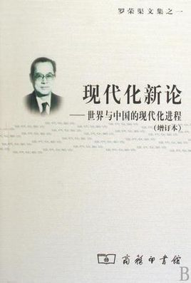
五、教学过程
传统是随着时代不断生长的有机体，现代化的大变革必然要更新和发展传统。因此，继承传统不是回归传统，而是要超越传统。
——罗荣渠《现代化新论》
一个本课无法完成的思考：
儒学与中国现代化的关系是……

Slide 36
五、教学过程
反对空谈
明线：家国与个人
历家国之痛
反思时弊
暗线：儒家与时代
返回六经
揭露君主集权
批判
君主专制
提出改良方案
个人经历
怀家国之忧
求索治道
基于民本思想
重视实学
儒学发展
时代特征
提倡
经世致用
工商皆本
史哲求是
局 限
观家国之运
何去何从
康乾时期终归沉寂
未能迈入近代
深入思考：儒学与
现代化
近代之后再现生机
为近代化所用

Slide 37
说 课 流 程
结合
教材分析
学情分析
设置
适合
匹配
教学目标
教学方法
达成于
体现于
教学过程
反思 对象
教后反思

Slide 38
六、教学反思
1、标题“身奉六经，心系家国”凝结了本课的思考，“身奉六经”只是表层思想，深层意义上则是作为知识分子的社会责任感，也就是心中的家国情怀。
2、明线“家国与个人”突出，暗线“儒学与现代化”加以升华，通过层进式的步步推导，以材料和问题带动课堂，引导学生理性思考。
3、本课引入大量史料，且大部分为古文史料，对学生的基础要求较高和理性思维层次要求较高，是理想化的设计，课堂完成效率存在疑惑。

Slide 39
谢 谢
杭州高级中学 陈华仙

